Slide 4
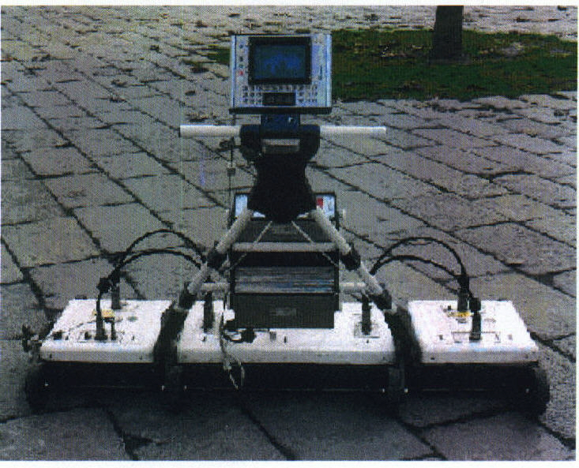

Slide 5
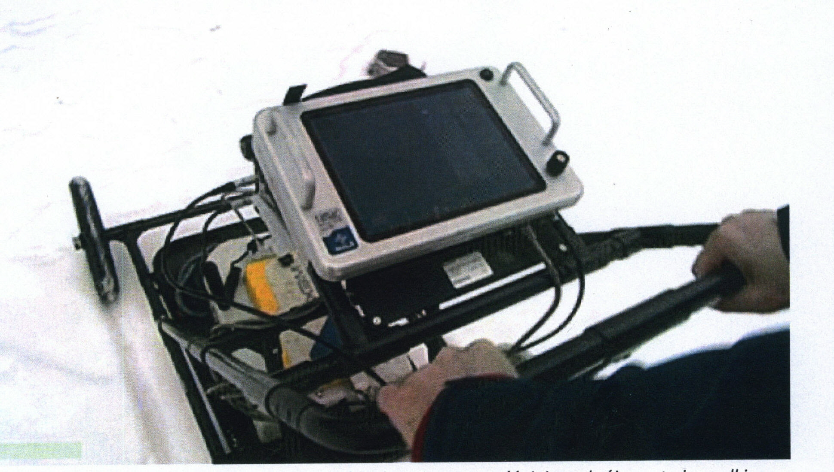

Slide 6
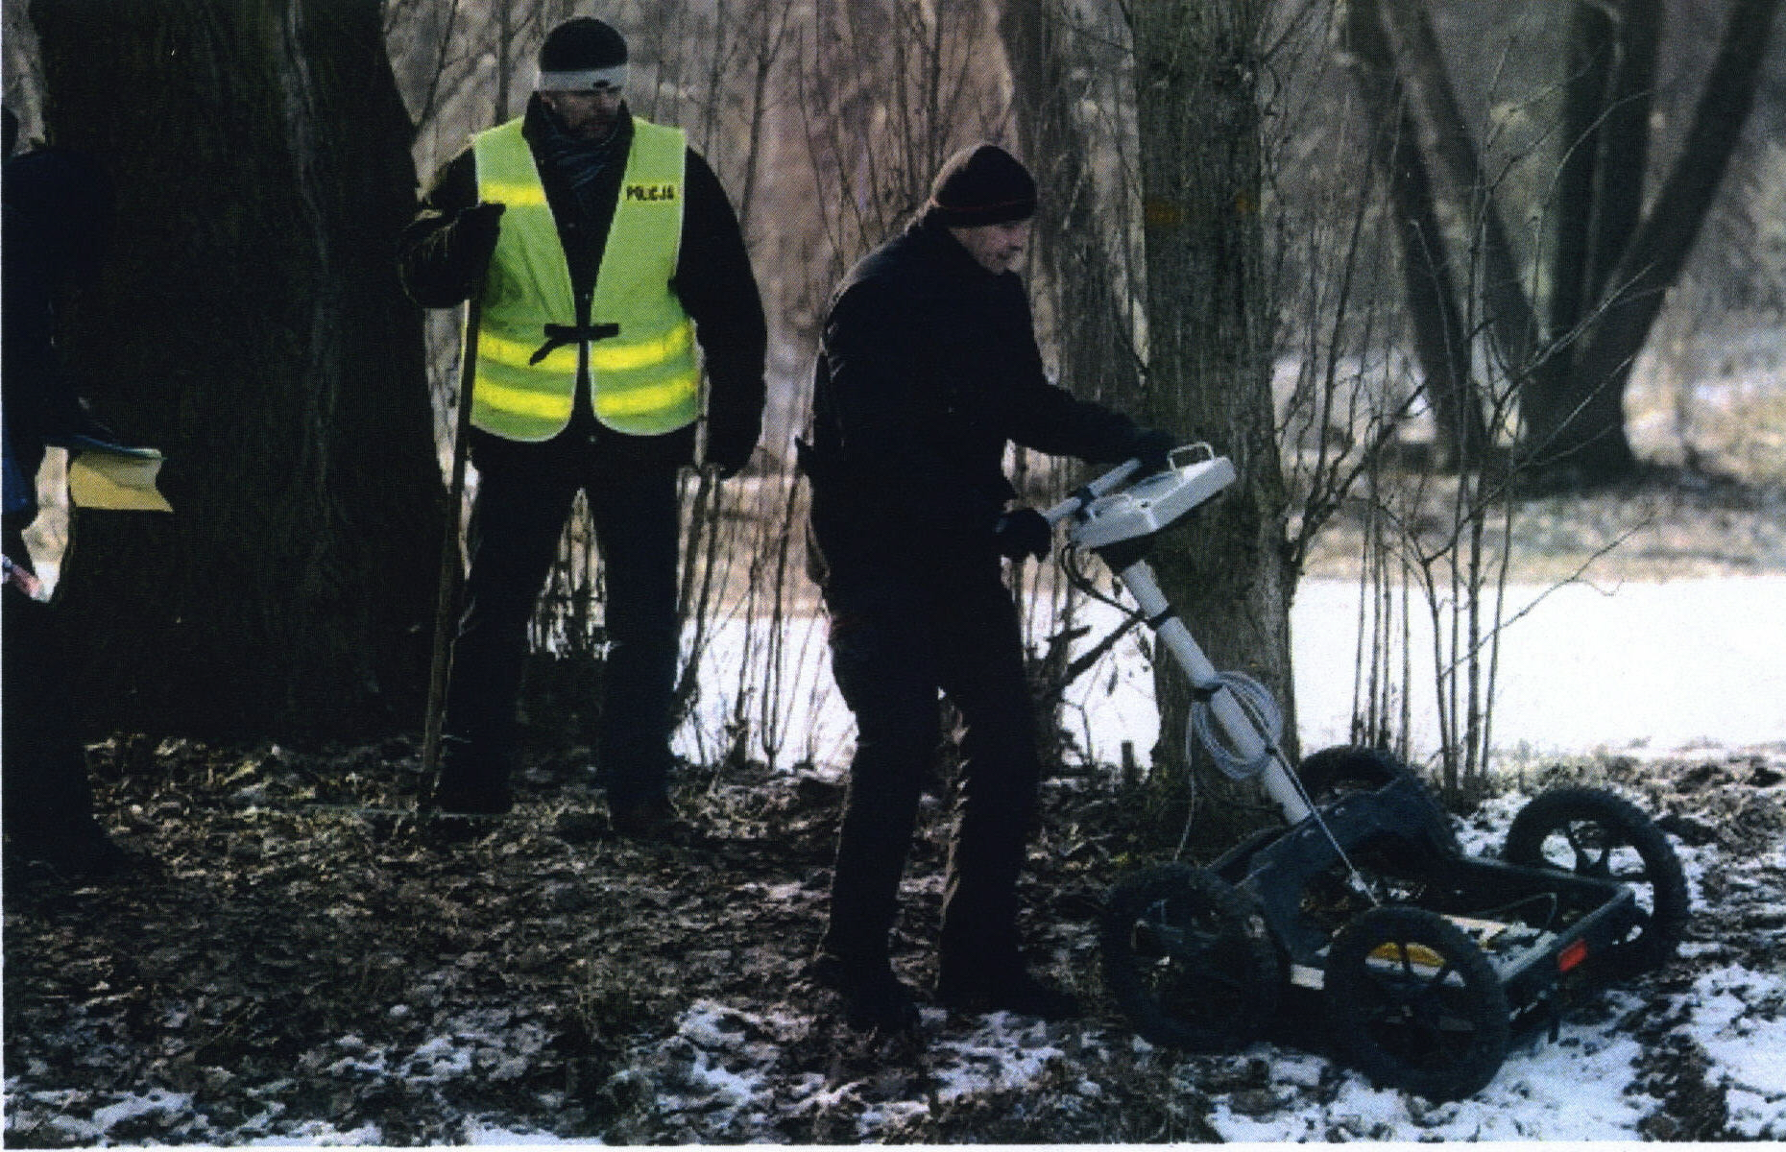

Slide 7
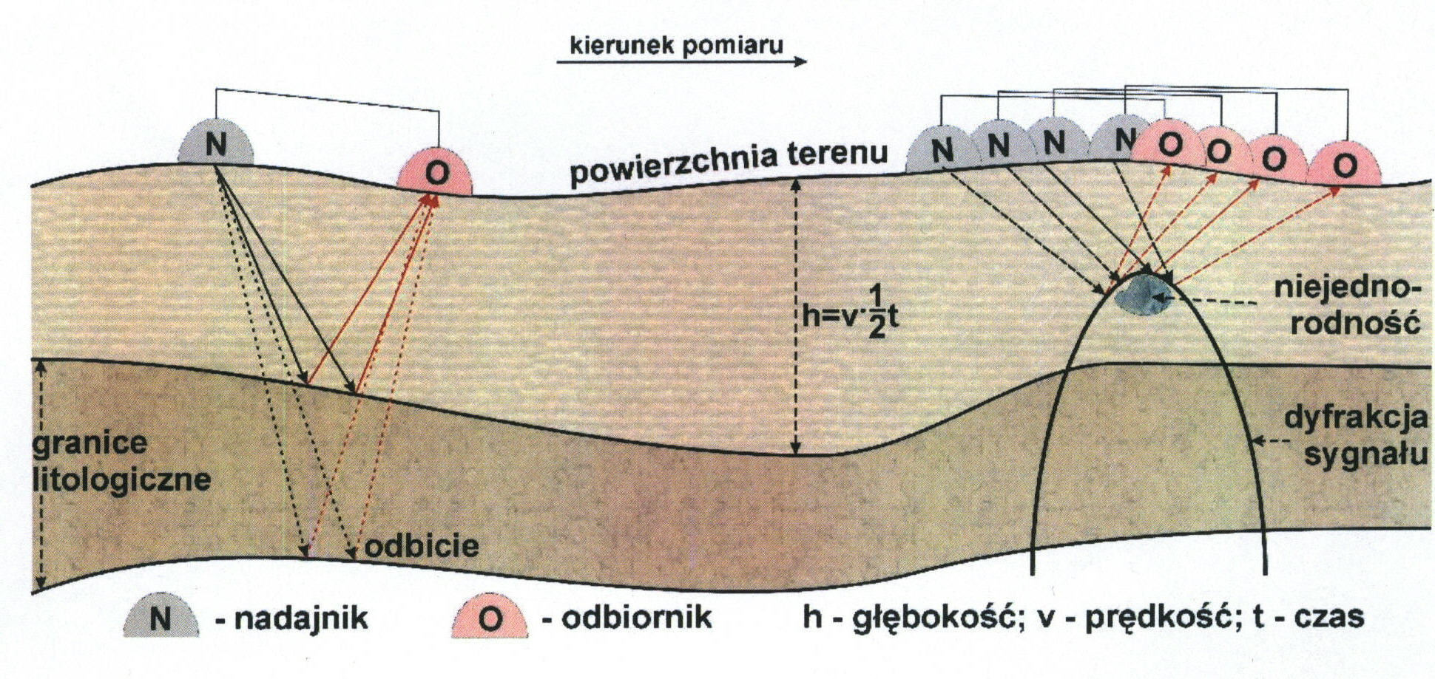

Slide 8
Kategorie zaginionych
Osoba zaginiona kategorii l - osobę, która opuściła nagle ostatnie miejsce swojego pobytu w okolicznościach uzasadniających podejrzenie popełnienia na jej szkodę przestępstwa przeciwko życiu, zdrowiu lub wolności, albo uzasadniających podejrzenie zagrożenia dla jej życia, zdrowia lub wolności, a w szczególności:
a) wskazujących na realną możliwość popełnienia przez nią samobójstwa,
b) jeśli jest to osoba małoletnia do lat 15 i jej zaginięcie zgłoszono po raz pierwszy,
c) jeśli jest to osoba, która z powodu wieku, choroby, upośledzenia umysłowego lub innego zakłócenia czynności psychicznych nie może kierować swoim postępowaniem albo wymaga opieki lub pomocy innych osób;

Slide 9
osoba zaginiona kategorii II
Osoba, która opuściła ostatnie miejsce swojego pobytu w okolicznościach nieuzasadniających niezwłocznej potrzeby zapewnienia ochrony jej życia, zdrowia lub wolności, albo udzielenia pomocy, a w szczególności, gdy:
a) nie istnieją przesłanki wymienione w pkt 2,
b) osoba zaginiona okazywała wcześniej niezadowolenie z własnej sytuacji życiowej lub zamiar jej zmiany albo zabrała ze sobą rzeczy osobiste,
c) osoba zaginiona opuściła ostatnie miejsce swojego pobytu z własnej woli, a w przypadku osoby małoletniej jej zaginięcie nie jest samowolnym oddaleniem się z domu rodzinnego, ze schroniska dla nieletnich, zakładu poprawczego, placówki interwencyjnej, domu dziecka, ośrodka szkolno-wychowawczego lub innej tego rodzaju placówki, w której przebywała ona na mocy orzeczenia sądu; w szczególności, jeżeli fakty takich ucieczek zgłaszane były wcześniej Policji

Slide 10
1. Przyjmując zawiadomienie należy ustalić w szczególności:
1) pełne dane personalne osoby zaginionej;
2) cechy wyglądu zewnętrznego z uwzględnieniem znaków szczególnych;
3) opis ubioru z uwzględnieniem znaków firmowych poszczególnych elementów;
4) oznaczenie grupy krwi;
5) opis przedmiotów posiadanych w czasie zaginięcia;
6) miejsce i okoliczności zaginięcia;
7) rodzaj chorób, nałogów oraz charakter nawyków i skłonności z uwzględnieniem prób samobójczych;
8) rodzaj, czas trwania i skutki poprzednich oddaleń z miejsca pobytu;
9) prawdopodobną przyczynę zaginięcia w kontekście sytuacji rodzinnej, zawodowej, konfliktów, wypowiedzi, pozostawionych listów;
10) adresy osób i instytucji, do których mogła udać się osoba zaginiona;
11) rodzaj i zakres czynności poszukiwawczych podjętych dotychczas przez rodzinę, znajomych lub podmioty pozapolicyjne.

Slide 11
Sposób i zakres prowadzenia poszukiwania (1)
1) zorganizować i przeprowadzić penetrację terenu ostatniego miejsca pobytu osoby zaginionej, wykorzystując w miarę potrzeb i możliwości siły i środki innych jednostek Policji, w tym środki techniczne, psy policyjne, a także podmioty pozapolicyjne; w trakcie penetracji poszczególnych elementów zabudowań czy pomieszczeń należy dążyć do ujawnienia miejsc, w których osoba zaginiona mogła się ukryć, nie może się z nich wydostać lub gdzie mogą znajdować się jej zwłoki;
2) szczegółowo rozpylać osoby, które jako ostatnie miały kontakt z osobą zaginioną;
3) dokonać sprawdzenia szpitali, pogotowia ratunkowego lub opiekuńczego, izb bądź domów dziecka, noclegowni, izb wytrzeźwień, zakładów prawnej izolacji albo opieki społecznej w rejonie miejsca zaginięcia lub miejsca pobytu;
4) dokonać lustracji ostatniego miejsca pobytu osoby zaginionej celem ujawnienia, zabezpieczenia i utrwalenia śladów i dowodów mogących ukierunkować czynności poszukiwawcze, służące celom identyfikacyjnym, w tym śladów linii papilarnych, materiału biologicznego i próbek pisma ręcznego; z czynności tej należy sporządzić notatkę urzędową;

Slide 12
Sposób i zakres prowadzenia poszukiwania (2)
5) dokonać sprawdzenia, czy w rejonie miejsca zaginięcia osoby odnaleziono NN osoby lub NN zwłoki, odpowiadające rysopisowi zaginionej osoby;
6) uzyskać fotografię osoby zaginionej i zarejestrować w ewidencji policyjnej;
7) dokonać rejestracji w ewidencji policyjnej przedmiotów i dokumentów, które osoba zaginiona miała przy sobie lub nimi dysponowała;
8) spowodować publikację o poszukiwaniu osoby zaginionej w środkach masowego przekazu;
9) zlecić laboratorium kryminalistycznemu właściwej miejscowo komendy wojewódzkiej Policji oznaczenie kodu genetycznego materiału biologicznego pochodzącego od osoby zaginionej celem porównania ze zbiorem danych genetycznych.

Slide 13
Teczka poszukiwania osoby zaginionej powinna zawierać:
1) zawiadomienie o zaginięciu osoby,
2) potwierdzenie rejestracji w ewidencji policyjnej informacji o poszukiwaniu osoby zaginionej,
3) plan czynności poszukiwawczych, systematycznie aktualizowany,
4) dokumenty dotyczące wykonywanych czynności poszukiwawczych,
5) kartę nadzoru służbowego.
6. Dokumenty z wykonywanych czynności poszukiwawczych gromadzi się w układzie chronologicznym zgodnie z obowiązującymi przepisami o pracy kancelaryjno-biurowej.
7. Dokumentację czynności prowadzonych przez jednostkę Policji w sprawach poszukiwania osób zaginionych zakwalifikowanych do kategorii II włącza się do jednej zbiorczej teczki poszukiwania, prowadzonej w komórce organizacyjnej służby kryminalnej lub przez policjanta wyznaczonego przez kierownika jednostki Policji.

Slide 14
. W przypadku znalezienia NN zwłok
dyżurny właściwej miejscowo jednostki Policji podejmuje działania określone w przepisach o metodach i formach wykonywania zadań przez dyżurnego jednostki organizacyjnej Policji, a w szczególności:
1) organizuje zabezpieczenie miejsca znalezienia zwłok;
2) zapewnia przyjazd lekarza celem stwierdzenia zgonu;
3) kieruje na miejsce zdarzenia policjantów grupy operacyjno-procesowej celem wykonania czynności w niezbędnym zakresie i wyznacza kierownika tej grupy;
4) zawiadamia właściwego miejscowo prokuratora rejonowego.
2. Kierownik grupy operacyjno-procesowej jest odpowiedzialny za zorganizowanie, przeprowadzenie i udokumentowanie czynności w niezbędnym zakresie, podjętych na miejscu znalezienia NN zwłok.

Slide 15
Czynności na miejscu znalezienia NN zwłok
1) dokonać oględzin zwłok i miejsca ich znalezienia oraz zabezpieczyć znalezione ślady i przedmioty;
2) pobrać odciski linii papilarnych palców rąk i dłoni;
3) wykonać zdjęcia zwłok, spełniające wymogi określone w odrębnych przepisach;
4) przeprowadzić penetrację terenu przyległego do miejsca znalezienia zwłok;
5) przeprowadzić rozpoznanie posesyjne;
6) spowodować zabezpieczenie zwłok do czasu ich otwarcia;
7) uzyskać wstępną ocenę biegłego lekarza co do przyczyny śmierci.
2. W przypadku, gdy prokurator podjął decyzję o osobistym dokonaniu oględzin lub innych czynności procesowych, kierownik grupy operacyjno-procesowej współdziała z prokuratorem podczas dokonywania tych czynności.
3. Oględziny zwłok powinny być przeprowadzone z udziałem biegłego lekarza, w miarę możliwości z zakresu medycyny sądowej.

Slide 16
Prowadząc identyfikację NN zwłok należy stosować następujące metody identyfikacji:
1) porównanie kodu genetycznego DNA;
2) porównanie odcisków linii papilarnych;
3) badanie uzębienia i innych danych odontologicznych;
4) badanie radiologiczne;
5) porównanie danych medycznych o przebytych zabiegach leczniczych i chirurgicznych;
6) porównanie znaków szczególnych, w tym blizn i tatuaży;
7) porównanie cech rysopisowych;
8) identyfikacja rzeczy osobistych;
9) identyfikacja na podstawie dokumentów ujawnionych przy zwłokach lub szczątkach zwłok;
10) rozpoznanie przez świadków, członków rodziny lub znajomych.

Slide 17
NN zwłoki uważa się za zidentyfikowane, gdy:
1) rozpoznał je członek najbliższej rodziny, opiekun prawny lub co najmniej dwie osoby, które bezpośrednio znały zmarłego;
2) uzyskano pozytywny wynik wywiadu daktyloskopijnego lub pozytywną ekspertyzę daktyloskopijną;
3) zebrano inne dowody stwierdzające tożsamość nieznanych zwłok, w tym pozytywną ekspertyzę badań genetycznych.

